Slide 1
Svijet nakon tesle
Nina Miškulin 8.a
Osnovna Škola Stjepana Antolovića, Privlaka

Slide 2
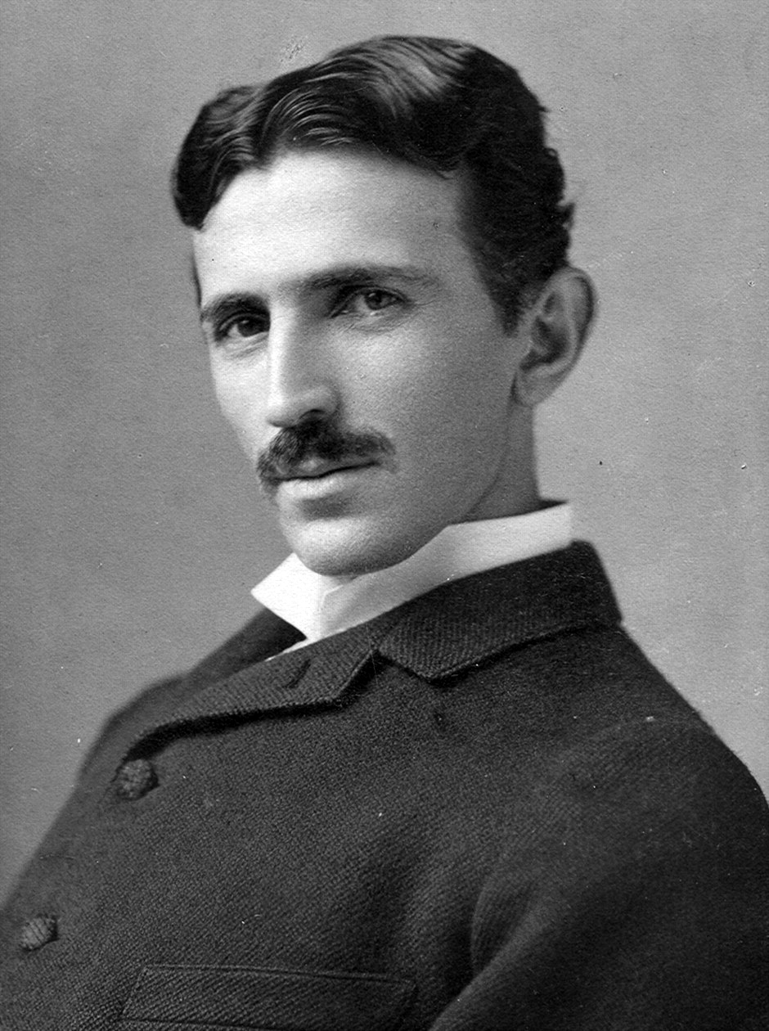
Nikola Tesla – Genij budućnosti
Nikola Tesla je izumitelj koji je zaslužan za neka od najvećih
i najvažnijih otkrića ikad.
Tesla je čovjek kojemu je svijet zahvalan na brojnim otkrićima koja olakšavaju čovjekovu svakodnevicu.

Slide 3
Teslini najveći izumi
TESLINA ZAVOJNICA
RASVJETA POMOĆU STRUJA VISOKE FREKVENCIJE
SUSTAV BEŽIČNOG PRIJENOSA RADIOSIGNALA I ENERGIJE
DALJINSKO UPRAVLJANJE BRODOM
TESLINA TURBINA
RADIO
SUSTAV VIŠEFAZNIH STRUJA I OKRETNO MAGNETSKO POLJE

Slide 4
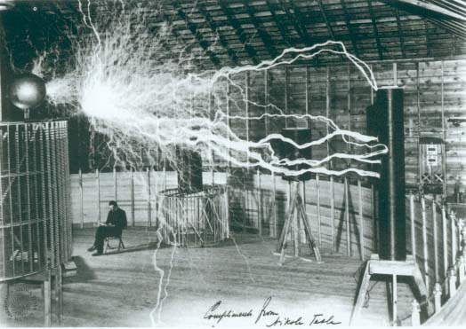
Izmjenična električna struja
Izmjeničnu struju danas koristimo u kućanstvima.
Iako su se u početku vodile bitke između izmjenične i istosmjerne struje,
ipak, izmjenična struja bila je prihvaćena.
Tesla je imao cilj da struja bude dostupna svima.
Izmjenična struja je vrlo praktična i stvara male gubitke.
Teslin transformator

Slide 5
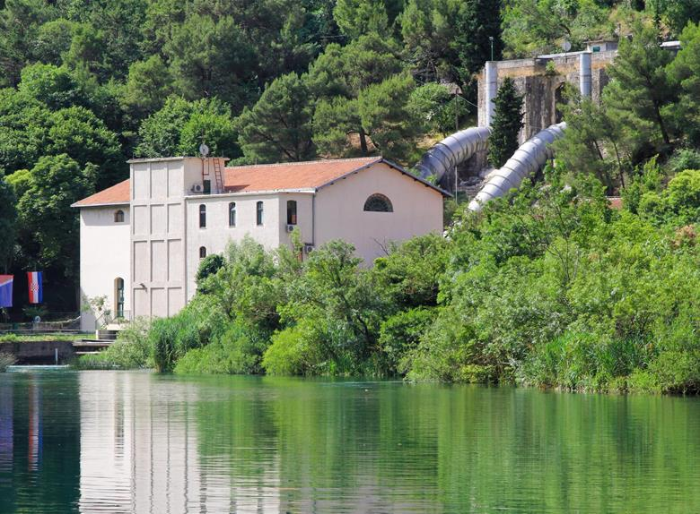
Hidroelektrana
Tesla je napravio i prvu hidroelektranu JARUGA na rijeci Krki.
Također je bio zaslužan za izgradnju prve hidroelektrane u svijetu na Nijagari.
Tako je dokazao svijetu da je ovakva vrsta struje
praktičan izvor energije.
Zahvaljujući njemu, diljem svijeta koriste se hidroelektrane kao pouzdan i praktičan izvor energije.
Hidroelektrana JARUGA

Slide 6
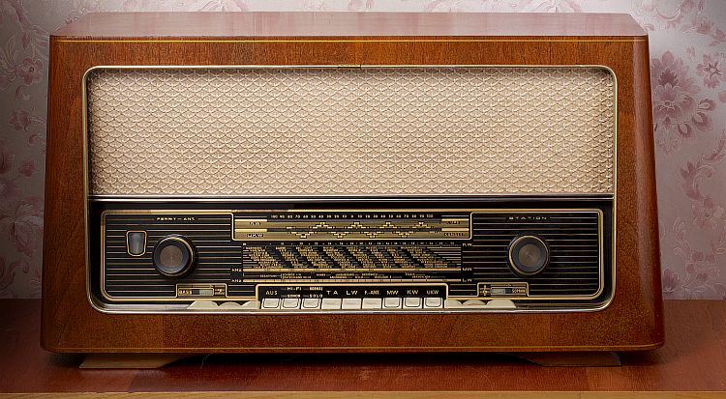
Radio
Tesla je također zaslužan za otkriće radija.
Prvi je razvio i objasnio način proizvodnje radio frekvencija.
Ovaj izum uvelike olakšava komunikaciju i prijenos informacija među ljudima danas.
Zahvaljujući ovome izumu i Tesli, omogućen je prijenos informacija javnosti i ljudima putem radio frekvencija.
Stari radio

Slide 7
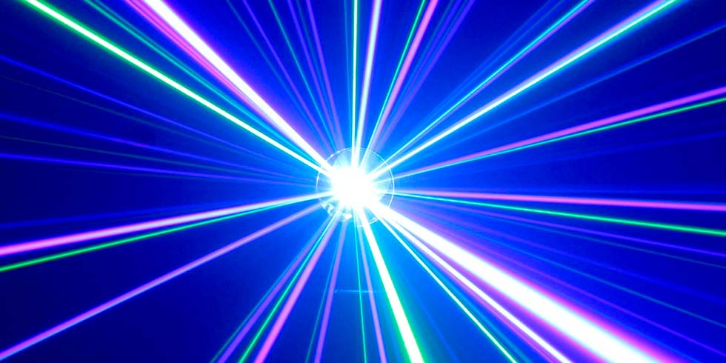
Laser
Laser je izum koji ima veliku važnost u svijetu danas.
Nalazi se u kirurškoj i računalnoj tehnologiji.
Nažalost, kao i većina izuma i ovaj je bio zloupotrijebljen, većinom u svrhe vojnog naoružanja.
Laserske puške, smrtonosne zrake…
Laser

Slide 8
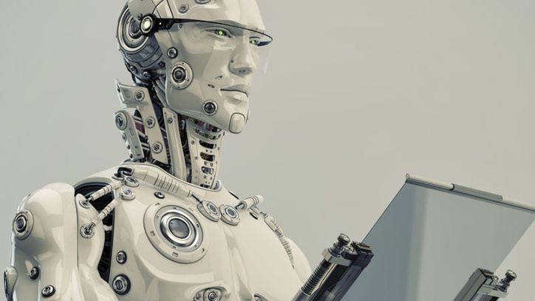
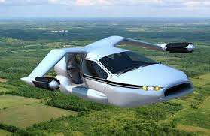
Robotika
Teslin napredni um doveo ga je do ideje stvaranja robotike.
Ovaj izum se činio potpuno suludim i nemogućim. No ipak, Tesla je dokazao da je ostvariv.
Sve njegove vizije o robotici sadržavale su ideje o inteligentnim automobilima, robotima, raznim automatskim sustavima…

Slide 9
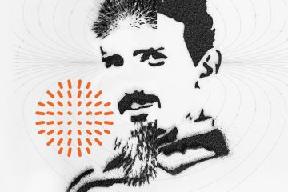
Svijet nakon Tesle
Bez Tesle i njegovih izuma svijet ne bi bio mjesto kakvo je danas.
Tesla je zaslužan za brojne izume koji su danas u upotrebi.
Imao je ideje o budućnosti čovječanstva.
Nikola Tesla – Mind From The Future.

Slide 10
„I don’t care that they stole my idea…
I care that they don’t have any of their own”
Nikola Tesla
Kraj prezentacije…

